Slide 1

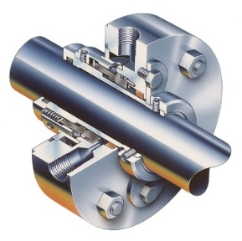
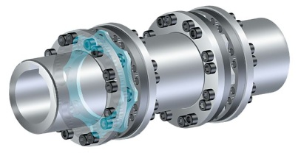
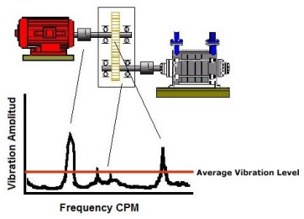
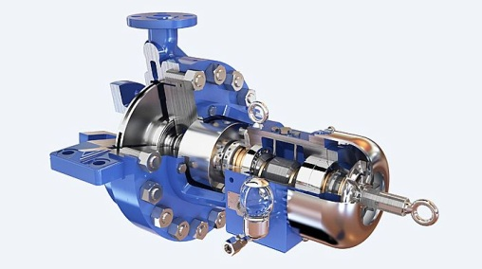
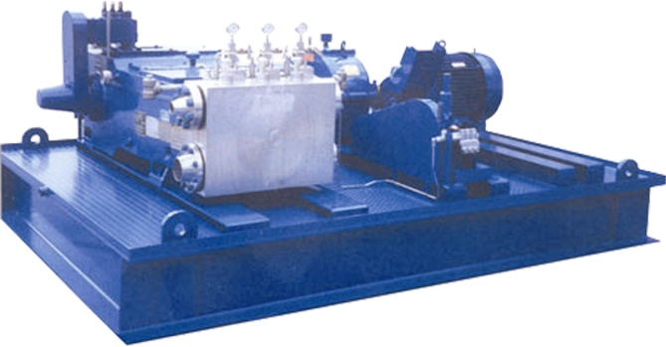
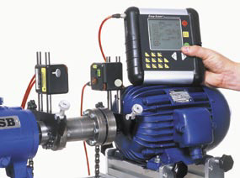
Una forma simple de minimizar las paradas de equipos y maximizar la confiabilidad es contar con personal entrenado; y eso se logra con capacitación.
GISCO ofrece una variedad de cursos de entrenamiento destinados a ingenieros de mantenimiento, proyectistas, supervisores mecánicos, personal de mantenimiento, personal de planta y cualquiera que esté involucrado con equipos rotantes.
Cursos de Capacitación

Slide 2

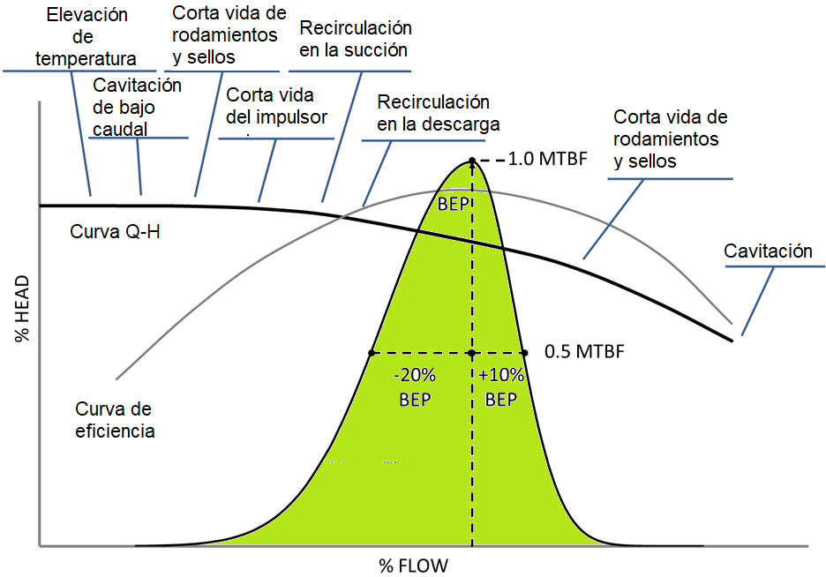
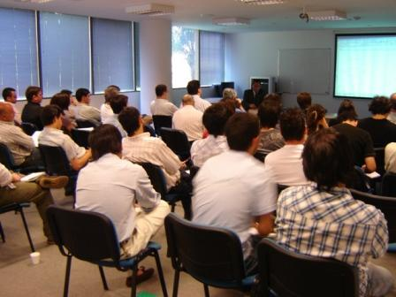
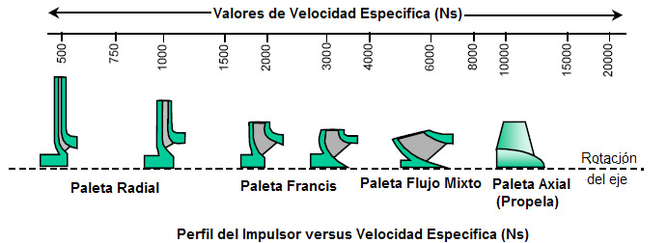
BOMBAS CENTRÍFUGAS
NIVEL 2
Esquema energético.
Tipos de bombas centrífugas. Aplicaciones
Curvas de performance
Leyes de la afinidad. Sus limitaciones.
Operación en serie y en paralelo.
Altura Neta Positiva de Aspiración – ANPA. Su importancia y cálculo.
Cavitación y fenómenos similares.
Elementos mecánicos de una bomba.
Deflexión en el eje.
Factor de flexibilidad L3/D4.
Balanceo dinámico del elemento rotativo.
Alineación entre bomba y motor.
Métodos de lubricación de rodamientos.
Protección de rodamientos.
Metalurgias más comunes.
Pérdida de carga en cañerías y accesorios.
Leyes de afinidad para cañerías.
Recomendaciones para instalaciones.
Mantenimiento de bombas centrífugas.
Causas de salida de servicio de una bomba.
Circunstancias en las que se produjo la falla.
Limpieza previa al desarme.
Desarme e inspección.
Revisión de las partes hidráulicas.
Revisión de las partes mecánicas.
Fundación, nivelación y esfuerzos de cañerías.
Armado. Algunos cuidados mínimos.
¿Retrofit, o bomba nueva?
Equipos nuevos. Criterios de evaluación.
Puesta en marcha de equipos nuevos.
Ciclo de vida y operación rentable.
Es un curso avanzado destinado a proyectistas, ingenieros de mantenimiento y supervisores de planta, con una duración de 16 horas.
Otros cursos disponibles:
Bombas Centrífugas Nivel #2.
Sellos Mecánicos.
Bombas alternativas.
Contacto:
+ 54 9 11 5641 6567
Ángel de Estrada 2107 - La Reja – Moreno
Provincia de Buenos Aires

